Slide 1
Unijny system handlu uprawnieniami do emisji EU ETS
Wykorzystanie dochodów z aukcji EU ETS oraz Funduszu Modernizacyjnego we wsparciu inicjatyw na rzecz wydajności energetycznej
Aleksander Śniegocki
Kierownik Projektu Energia i Klimat
Warszawa
21/11/2017

Slide 2
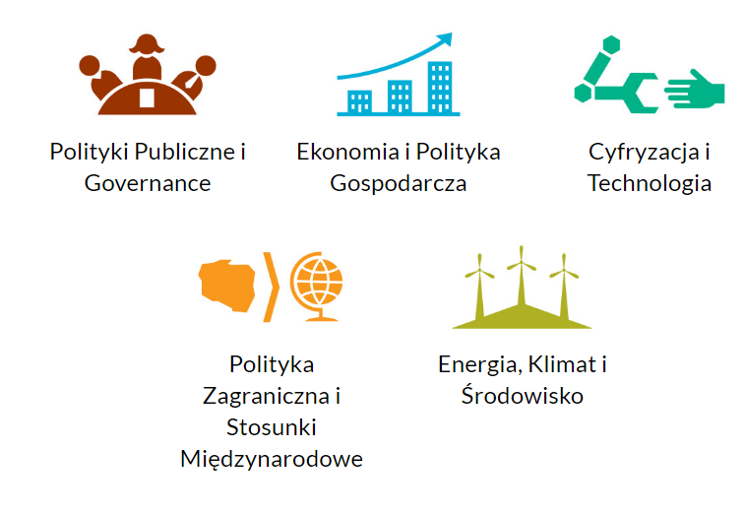
Kim jesteśmy?
WiseEuropa to niezależny think-tank, który specjalizuje się w ekonomii, polityce gospodarczej i społecznej oraz stosunkach międzynarodowych.
Nasze programy badawcze:

Slide 3
O systemie EU ETS
EU ETS to system cap & trade, tzn. system, w którym
  efekt środowiskowy jest znany (ograniczenie wolumenu emisji - cap),
  uprawnieniami do emisji można handlować między firmami (trade),
  przyszła cena uprawnień do emisji nie jest z góry znana
Podział uprawnień: stopniowe odchodzenie od bezpłatnego przydziału na rzecz aukcji (sprzedający – głównie państwa członkowskie)
Kryzys gospodarczy i brak koordynacji z innymi politykami → popyt poniżej oczekiwanego, duża nadwyżka i niska cena uprawnień
Reforma EU ETS na lata 2021-2030: interwencja ilościowa na rynku (ograniczenie nadwyżki), korekta zasad osłony przemysłu przed zjawiskiem carbon leakage, Fundusz na rzecz Innowacji, Fundusz Modernizacyjny

Slide 4
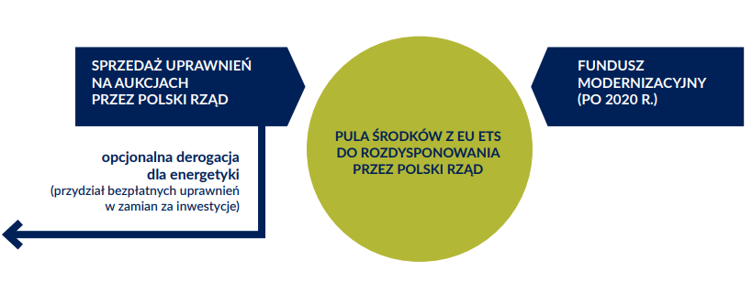
Środki z EU ETS do dyspozycji polskiego rządu
Przekazanie środków
do budżetu
Polska jest obecnie beneficjentem netto przepływów środków w EU ETS. Zmieni się to jednak, jeżeli będziemy redukować emisje wolniej od reszty UE
Wytyczne europejskie wskazują, że przynajmniej 50% środków uzyskanych
ze sprzedaży uprawnień na aukcjach powinny zostać przeznaczone na wsparcie niskoemisyjnej transformacji. Dla Funduszu Modernizacyjnego musi to być 100%

Slide 5
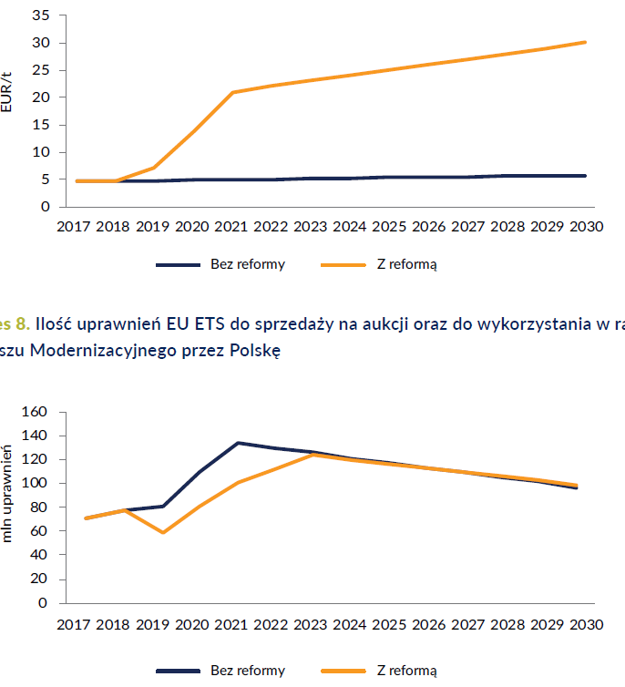

Szacunkowy wpływ reformy systemu EU ETS na cenę oraz ilość dostępnych uprawnień
Reforma EU ETS: przejściowy spadek liczby sprzedawanych uprawnień i oczekiwany wzrost ich ceny
Co przeważy?

Slide 6
Szacunkowy wpływ reformy systemu EU ETS na pulę środków do dyspozycji polskiego rządu
Bez reformy
Z reformą
Źródło: obliczenia własne WiseEuropa
Szacunki wskazują, że efektem netto reformy EU ETS będzie znaczny wzrost dostępnych dla Polski środków na modernizację (25 mld zł → 100 mld zł)

Slide 7
Środki z EU ETS a potrzeby modernizacyjne do roku 2030 – ogrzewanie w budynkach
Źródło: obliczenia własne WiseEuropa, szacunki KAPE i IEO
Ocena pakietu inwestycyjnego: termomodernizacja budynków (ok. 40% całkowitego potencjału) oraz inwestycje w źródła ciepła oparte na OZE (biomasa, pompy ciepła)
Realizacja inwestycji przyniesie do 2030 r. roczne oszczędności energii końcowej rzędu 5 Mtoe,
co odpowiada ok. 8% całkowitego popytu Polski na energię.
Efekt środowiskowy: spadek szkodliwych emisji o ponad 40%

Slide 8
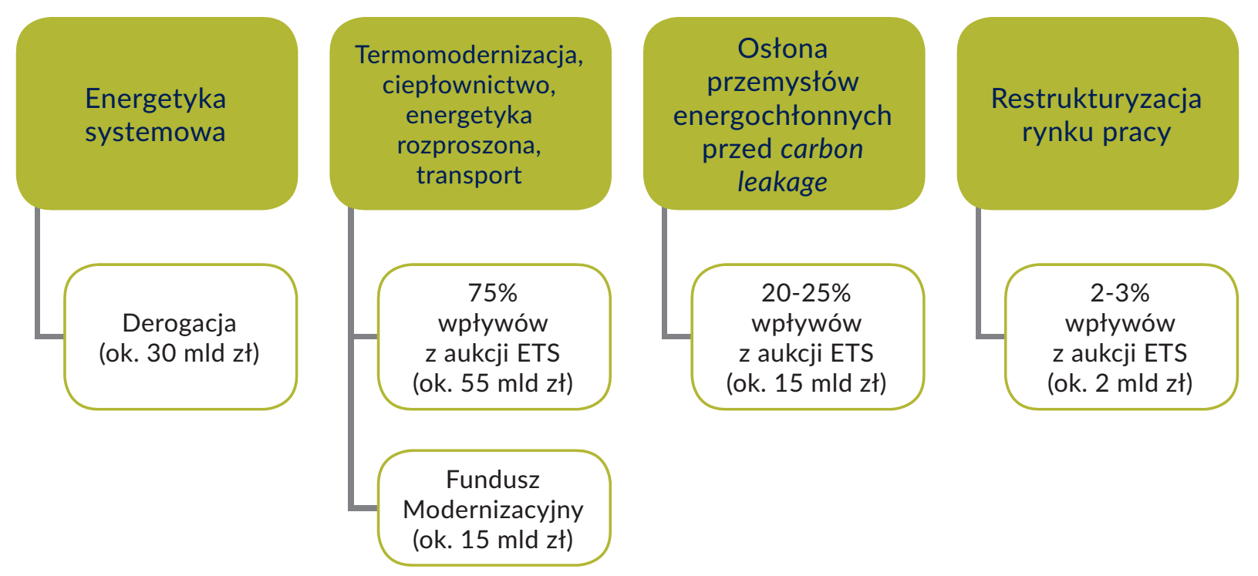
Możliwe kierunki wykorzystania środków z EU ETS po 2020 r.
Pomimo skupienia się debaty publicznej na wyzwaniach energetyki, istotne są również inne elementy polityki klimatycznej
Blisko 70 mld zł na inwestycje poza energetyką – przy jednoczesnej osłonie przemysłu i wsparciu restrukturyzacji
Źródło: opracowanie własne WiseEuropa

Slide 9
Możliwe kierunki wykorzystania środków z EU ETS po 2020 r.
Pomimo skupienia się debaty publicznej na wyzwaniach energetyki, istotne są również inne elementy polityki klimatycznej
Blisko 70 mld zł na inwestycje poza energetyką – przy jednoczesnej osłonie przemysłu i wsparciu restrukturyzacji ALE potrzeby energetyki dominują w debacie publicznej
15
mld zł
Skutki zwiększenia derogacji
z 40% do 60%
Źródło: opracowanie własne WiseEuropa

Slide 10
Wyzwania modernizacyjne: elektroenergetyka a termomodernizacja budynków
Elektroenergetyka
Dostępne finansowanie niskoemisyjnych inwestycji
Termomodernizacja
Zawodności rynku: ograniczenia kredytowe, krótkowzroczność
Brak interwencji – wyższe rachunki za en. elektryczną
(3% wydatków GD)
Brak interwencji – wyższe rachunki za ogrzewanie
(6% wydatków GD)
i brak redukcji emisji

Slide 11
Wnioski
System EU ETS pozwala na sfinansowanie kompleksowej polityki klimatycznej, w tym wielkoskalowego programu inwestycji
w poprawę efektywności energetycznej budynków
Ryzyko przyjęcia podejścia inercyjnego: skoncentrowanie wsparcia w elektroenergetyce oraz przekazanie reszty środków z EU ETS do budżetu
Wczesne określenie priorytetów inwestycyjnych na lata 2021-2030 i zaangażowanie do dyskusji szerokiego grona interesariuszy kluczowe dla uniknięcia inercji

Slide 12

Dziękuję za uwagę
aleksander.sniegocki@wise-europa.eu

